Slide 1


规则、参赛流程与奖励办法

Slide 2
规则
1.比赛规则
2.小车规则
3.安全规则

Slide 3
预审规则
A档：接触到两个放在非亮区的标志物（×0.8）
B档：接触到两个放在亮区的标志物（×0.9）
C档：小车能遍历所有的9个区域（以车体全部进入为准）（×0.95）
D档：小车能在平台上按组委会事先公布的移动模式移动（前进，后退，左右转弯的简单组合）（×1.0）
E档：不能完成以上任何一档要求的（×1.1）
未参加预审的队伍将失去参加以后比赛的资格。

Slide 4
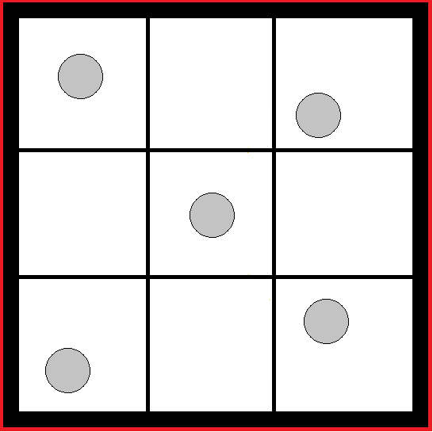
初赛规则

Slide 5
初赛规则
计时赛
给定发车区域发车
目标：3分钟内任意顺序接触所有标志物
最终成绩排名按以下规则排序：
1.先按照已接触标志物的数量进行排序
2.数量一致的，按照最后接触标志物的时间（根据预审成绩修正后）进行排序
最后取前32名队伍进入决赛（初定）。
标志物在亮区中的具体位置在比赛当天公布。

Slide 6
小车规则—组装
动态30cm×25cm×20cm（长宽高）
电路自主设计，独立完成

Slide 7
小车规则—能源
小于等于4块组委会提供太阳能电池板
任何静态化学储能装置（各种形式的锂电池，干电池，铅蓄电池，镍镉、镍氢电池，燃料电池，核电池等）或静态物理储能装置（发条，气动，重锤）不允许

Slide 8
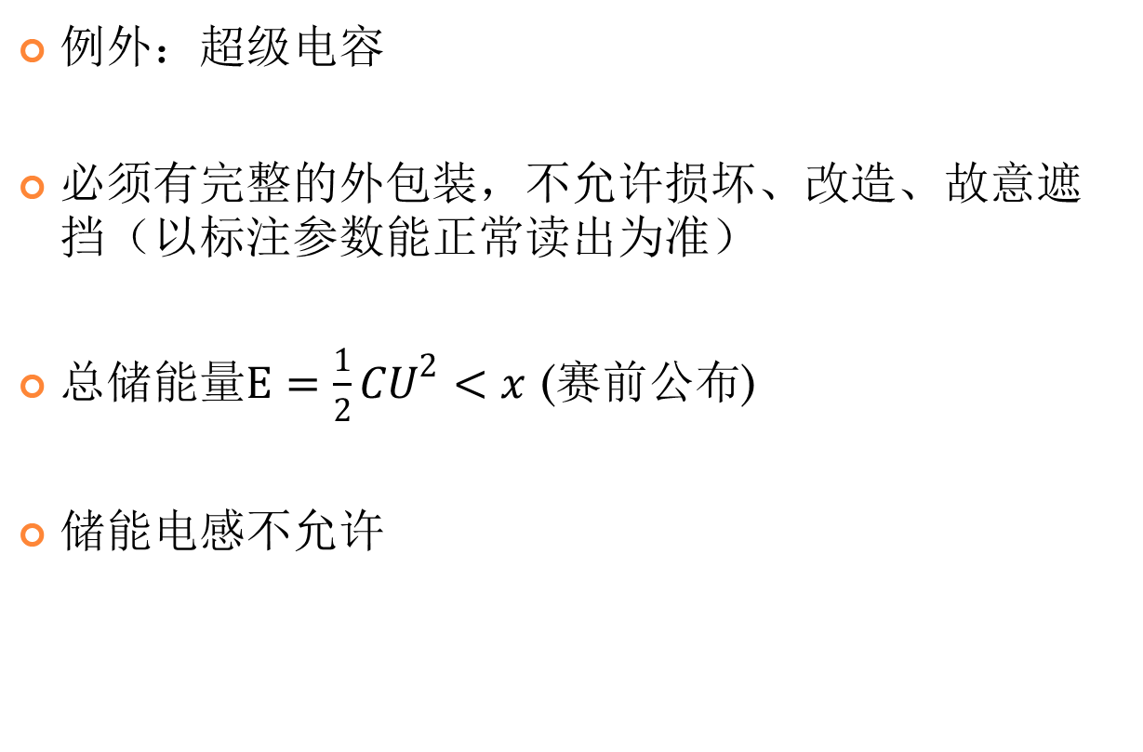
小车规则—能源

Slide 9
小车规则—传感器
无限制
建议有超声

Slide 10
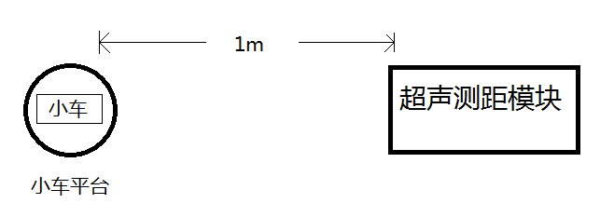
小车规则—反射测试
反射测试平台
标准测距模块，标准距离，参数透明
旋转一圈，都能测到则通过，收车
决赛前必须通过

Slide 11
安全规则
不允许私自购买浴霸在宿舍使用进行调试
一经发现，取消该队伍的比赛资格，已获得的成绩无效，若已选课，该门课程记不通过
在调试场地的安全规定以值班人员的规定为准。
权衡得失，合理分模块调试，充分利用调试场地开放时间。

Slide 12
参赛流程
1.日程
2.流程详述

Slide 13
参赛流程—日程
时间 | 任务
9 月 16 日 | 质疑会
9 月 16 日～9 月 23 日 | 大赛报名
9 月 20 日～9 月 22 日 | 第一次发车
9 月 26 日～9 月 28 日 | 补发车
10 月 20 日～10 月 21 日（第六周） | 预审
11 月 17 日～11 月 18 日（第十周） | 初赛
12 月 8 日～12 月 9 日（第十三周） | 决赛

Slide 14
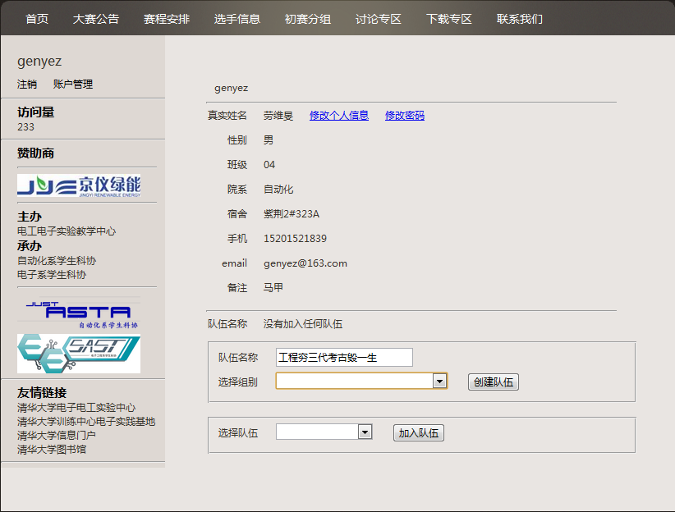
参赛流程—详述
报名

Slide 15
参赛流程—详述
领车
￥150
等候通知

Slide 16
参赛流程—详述
培训
题目 | 讲解人
电设及赛题介绍 | 任勇、平台组
PCB设计制作(Protel使用入门) | 平台组
电子制作、控制驱动、MCU系统设计、接口设计等综合设计 | 卓晴
单片机选型与快速入门 | 于洋
电子设计工艺与常见故障 | 韦思健
光伏电池原理及电路设计中的低功耗问题 | 电机系老师或者企业工程师（待定）
超声波、光电等传感器原理与应用 | 曹丽

Slide 17
参赛流程—详述
调试
创新实验室
周一～周五
8：00～11：30 13：30～17：00
晚上和周末

Slide 18
参赛流程—详述
预审
创新实验室
初赛
创新实验室
决赛
待定（建馆报告厅）

Slide 19
参赛流程—详述
技术资料
初赛周期内（截止赛后三天）向组委会提交一份技术资料
  自行设计和制作的电路原理图、PCB图以及说明（两支队伍的PCB图不可以相同，也不可以只有少许差别）
  程序及控制策略的算法描述，附加程序工程文件（加注释）
  队伍的分工及每位队员所负责工作的说明
  技术报告
进入决赛的队伍需要在决赛前提交更新后的技术资料。
决赛时未提交初赛技术资料的队伍不得参加决赛。

Slide 20
参赛流程—详述
技术报告
选课同学需要在网络学堂再提交
没有固定格式和模版，同学自由发挥，主要体现出自己设计思路、分工、方案、策略、创新点。特别要体现出在整个项目过程中遇到的问题及解决方案。
评定“最佳技术报告奖”依据

Slide 21
奖励办法
1.奖励
2.补助

Slide 22
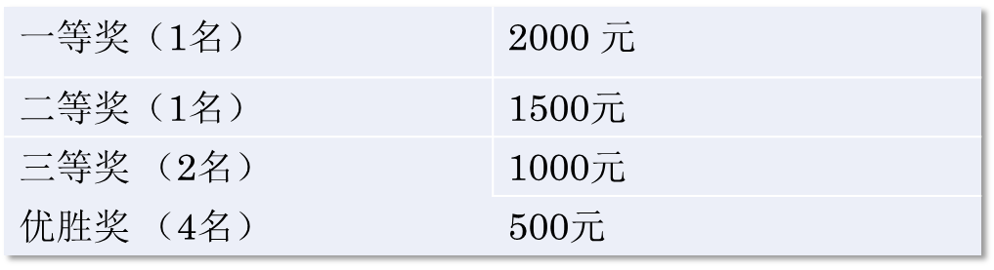
奖励办法—奖励（暂定）
单项奖：
FPGA组优胜奖、DSP组优胜奖
奖金：各800 元
最佳技术报告奖、最佳软件奖、最佳硬件奖
奖金：各500 元
女生奖（可空缺）、新生奖（可空缺）
奖金：各300 元

Slide 23
奖励办法—补助
每支参赛队提供100元制作费，须于比赛结束后凭发票实报实销，超出部分自理。
清华大学出版社将为每支进入决赛的队伍提供一定金额的图书奖励
为进入决赛的队伍提供150元决赛制作费

